Slide 1
Väikeste põllumajandusettevõtete arendamine
13.03.2018
Veskisilla

Slide 2
Ettekande sisu
Meetme rakendamise seis
Toetuse taotleja
Toetatavad tegevused
Toetuse suurus
Taotluse esitamine
Toetuse saaja kohustused
Kuludokumentide esitamine
Taotluste hindamiskriteeriumid
Muudatuste tegemine ja sanktsioneerimine

Slide 3
Meetme seos Maaelu arengukavaga
Tegemist on Maaelu arengukava 2014-2020 meetmega 6.3 „Väikeste põllumajandusettevõtete arendamine“
Perioodil 2007-2013 otseselt sarnast meedet ei olnud

Slide 4
Õiguslik alus
Euroopa Parlamendi ja nõukogu määrus nr 1305/2013 „Euroopa Maaelu Arengu Põllumajandusfondist (EAFRD) antavate maaelu arengu toetuste kohta ja millega tunnistatakse kehtetuks nõukogu määrus (EÜ) nr 1698/2005“ artikkel 19 lõike 1 punkt a alapunkt iii

Slide 5
Meetme sihtgrupp
Meetme eelarve on 30 miljonit eurot
Muutus: -11%
Allikas: FADN 2014

Slide 6
Meetme rakendamise seis
Meetme raames on toimunud IV taotlusvooru
Meetme raames on esitanud 1611 ettevõtjat kokku 1814 taotlust
185 ettevõtjat on esitanud taotluse rohkem kui ühes taotlusvoorus
Toetust on määratud kokku 1308 ettevõtjale
81% toetuse taotlejatest on saanud toetust
Algandmed: PRIA, Maaeluministeerium 15.02.2018 seisuga

Slide 7
Meetme 6.3 raames toetuse taotlemine ja määramine (I - IV voor)
 | Esitatud taotluste arv | Rahuldatud taotluste arv
 | Kokku | Kokku
I voor | 729 | 633
II voor | 15 | 8
III voor | 570 | 339
IV voor | 500 | 337
Kokku | 1814 | 1316
73% esitatud taotlustest on rahuldatud.

Slide 8
Taotluste rahuldamise osakaal maakondade lõikes (IV voor)

Slide 9
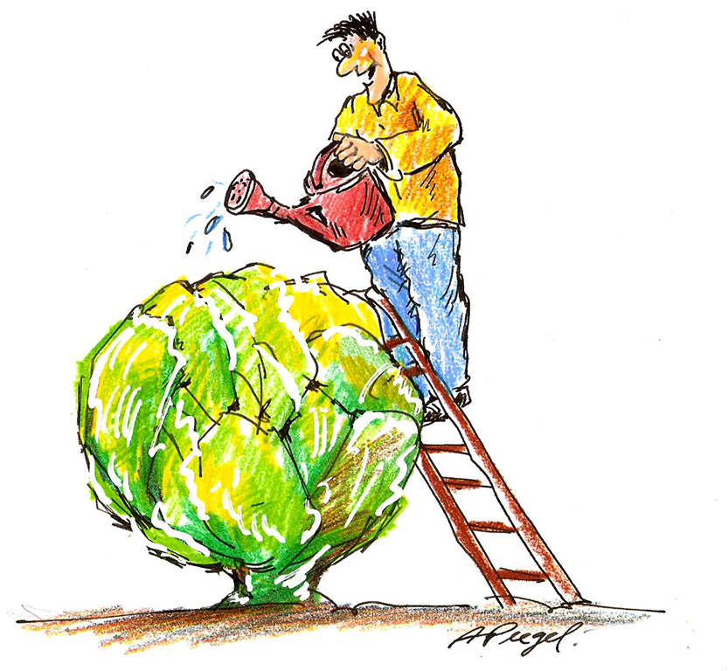
Toetuse taotleja

Slide 10
Toetust saab taotleda ettevõtja, …
… kes on tegutsenud vähemalt kaks majandusaastat
… kes on olnud vähemalt mõlemal eelnenud majandusaastal põllumajandustootja
mõlemal vaadeldaval majandusaastal peab olema üle 50% ettevõtte müügitulust põllumajanduslik
… kelle omatoodetud põllumajandustoodete ja nende töötlemisel saadud toodete müügitulu on taotlemise aastale vahetult eelnenud majandusaastal olnud vahemikus 4000–14 000 eurot ja vahetult eelnenud teisel majandusaastal suurem kui 1200 eurot
Põllumajandustooteks loetakse Euroopa Liidu toimimise lepingu
I lisas nimetatud tooted, välja arvatud kalandus- ja vesiviljelustooted.

Slide 11
Kui toetust taotleb ettevõtja, kes tegeleb hobusekasvatusega (1)
peab ta olema müünud omakasvatatud hobuseid või osutanud hobusekasvatusega seonduvaid teenuseid vähemalt kahel taotlemise aastale vahetult eelnenud majandusaastal
peab tema omatoodetud põllumajandustoodete ja nende töötlemisel saadud toodete müügitulu moodustama kahel taotlemise aastale vahetult eelnenud majandusaastal enam kui 30% kogu müügitulust ning koos hobusekasvatusega seonduvate teenuste müügituluga enam kui 50% kogu müügitulust

Slide 12
Kui toetust taotleb ettevõtja, kes tegeleb hobusekasvatusega (2)

Slide 13
Hobusekasvatusega seonduvateks teenusteks loetakse:
hobustega seotud teenused ja hobuserautajate tegevus EMTAKi jao A alajao 01621 „Loomakasvatuse abitegevused” tähenduses
võistlus- ja ratsahobuste tallide tegevus EMTAKi jao R alajao 93199 „Mujal liigitamata sporditegevus” tähenduses
hobuste rentimine EMTAKi jao N alajao 77399 „Muu mujal liigitamata masinate, seadmete jm materiaalse vara rentimine ja kasutusrent” tähenduses

Slide 14
Nõuded toetuse taotlejale – majandusaasta pikkus
Ettevõte peab olema tegutsenud vähemalt kaks majandusaastat
taotluse esitamisele vahetult eelnenud majandusaasta peab olema vähemalt 12 kuu pikkune
taotluse esitamisele vahetult eelnenud teine majandusaasta võib olla ka lühem

Slide 15
Nõuded toetuse taotlejale – majandusaasnäitajate vaatlemine
Äriühingu puhul peab olema enne toetuse taotluse esitamist esitatud mõlema taotlemisele vahetult eelneva majandusaasta aruanded äriregistrile
va juhul kui majandusaasta lõppes taotluse esitamise aastal, siis peab olema esitatud teine ja kolmas majandusaasta
FIE, kes peab tekkepõhist raamatupidamist ja ei ole käibemaksukohustuslane, peab esitama taotluses mõlema taotlemisele vahetult eelneva majandusaasta bilansi ja kasumiaruande näitajad
FIE, kes peab kassapõhist raamatupidamist ja ei ole käibemaksukohustuslane, majandusnäitajaid vaadeldakse taotlemisele vahetult eelneva kahe majandusaasta tuludeklaratsiooni E vormi andmete alusel
FIE, kes on käibemaksukohustuslane majandusnäitajaid vaadeldakse käibedeklaratsioonide andmete alusel

Slide 16
Taotleja varasem toetuste saamine
taotleja ei ole saanud ega taotle samal ajal investeeringutoetust arengukava meetme „Investeeringud põllumajandusettevõtte tulemuslikkuse parandamiseks” raames
taotleja ei ole saanud toetust arengukava meetme „Noorte põllumajandustootjate tegevuse alustamine” raames
taotleja ei ole saanud ega taotle samal ajal sama kulu kohta toetust riigieelarvelistest või muudest Euroopa Liidu või välisvahenditest või muud tagastamatut riigiabi
taotleja on varem riigieelarvelistest või muudest Euroopa Liidu või välisvahenditest saadud ja tagasimaksmisele kuulunud summa tagasi maksnud või toetuse tagasimaksmise ajatamise korral tagasimaksed tasunud ettenähtud summas

Slide 17
Nõuded toetuse taotleja jätkusuutlikkusele
taotlejal ei ole riikliku maksu võlga või tema riikliku maksu võla tasumine on ajatatud. Maksuvõla tasumise ajatamise korral on maksuvõlg, mille tasumise tähtaeg on möödunud, tasutud ettenähtud summas
taotleja suhtes ei ole algatatud likvideerimismenetlust ega nimetatud pankrotiseaduse kohaselt ajutist pankrotihaldurit või kohtuotsusega välja kuulutatud pankrotti

Slide 18
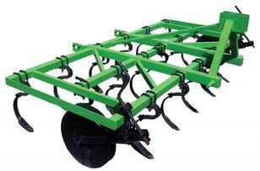
Toetatavad tegevused

Slide 19
Toetatavad tegevused
Toetust võib taotleda taotleja äriplaanis kavandatud põllumajandustoodete tootmise või nende töötlemise arendamise alasteks tegevusteks:
vähemalt 50 protsenti äriplaanis kavandatud tegevuste maksumusest tuleb kasutada materiaalse vara ostmiseks
ülejäänud toetusraha võib kasutada ka muu põllumajandusliku tegevuse rahastamiseks

Slide 20
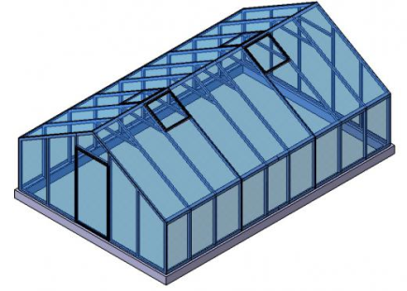
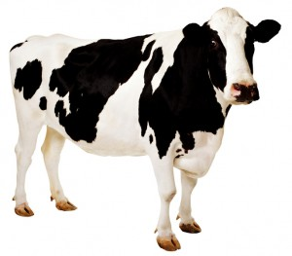
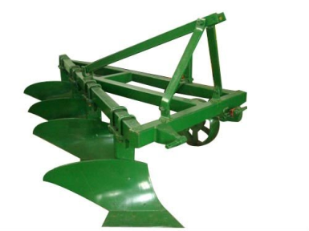
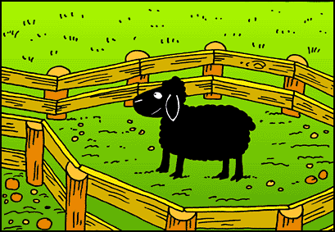
Materiaalne vara on …
… on vara, mida saab kasutada põllumajanduslike toodete tootmiseks ja töötlemiseks otseselt, korduvalt vähemalt kahe aasta jooksul

Slide 21
Materiaalne vara on näiteks …
mobiilne või statsionaarne masin või seade
tootmishoone ehitamine, rekonstrueerimine, laiendamine või
kasutatud masin või seade
loomad
mitmeaastased taimed
maa
muu inventar

Slide 22
Muu tegevus on näiteks …
maanteetranspordis kasutatavad masinad ja seadmed (va traktor ja selle haagis)
loomasööt
väetis
taimekaitsevahendeid
ravimid
vitamiinid
kütus
ehitusmaterjal, kui ostetakse vaid ehitusmaterjal ilma ehitusteenuseta
kui materjali kasutamine on PRIA poolt kindlakstehtav, siis materiaalne vara
elektriarve

Slide 23
Materiaalse vara defineerimise mõistete selgitused
Vara korduvaks kasutamiseks loetakse, kui objekt on ette nähtud samal otstarbel mitmekordselt kasutatav.
Vara otseseks põllumajanduslike toodete tootmises ja töötlemises kasutamiseks loetakse, kui objekt on ette nähtud kasutamiseks taotleja tootmisprotsessi lahutamatu osana.

Slide 24
Toetuse määr ja suurus
Maksimaalselt on ühel taotlejal võimalik saada programmiperioodil 15 000 eurot toetust
ühte kontserni kuuluvad ettevõtted ja valitsevat mõju omavad ettevõtted loetakse üheks ettevõtteks
Taotleja saab toetuse kätte enne kulude tegemist
Toetust makstakse kahes osas ning esimese toetusosa suurus ei või ületada 75% määratud toetusest
Toetuse teise osa maksmine sõltub esimese osa nõuetekohasest kasutamisest
Omaosalus ei ole nõutud

Slide 25
Toetuse taotlemine ja investeeringu tegemine

Slide 26
Toetuse taotlemine
Avaldus, äriplaan ja neis esitatud andmeid tõendavad dokumendid tuleb esitada PRIAle uue e-teenuse keskkonna kaudu
Keskkond avaneb PRIA kodulehel
Taotluste maksimaalne menetlusaeg on 50 tööpäeva.

Slide 27
Investeeringu tegemine (1)
Kavandatava investeeringu tegemist ei või alustada varem ja investeeringu tegemist tõendavad dokumendid ei või olla väljastatud varem kui taotluse esitamise päevale järgneval päeval

Slide 28
Investeeringu tegemine (2)
Toetuse saaja teeb äriplaanis kavandatud tegevused ja esitab investeeringu tegemist tõendavad dokumendid :
kuni kahes osas ühe taotluse kohta
ühe aasta jooksul arvates PRIA poolt toetuse esimese osa väljamaksmise otsuse tegemisest

Slide 29
Investeeringu tegemine (3)
Tegevuste esimene osa:
peab olema ellu viidud ja investeeringu tegemist tõendavad dokumendid esitatud kuue kuu jooksul arvates PRIA poolt toetuse esimese osa väljamaksmise otsuse tegemisest
peab moodustama vähemalt 75% äriplaanis kavandatud tegevuste maksumusest
raames peab olema tehtud vähemalt 50% ulatuses kogu äriplaanis kavandatud tegevuste maksumusest investeering materiaalsesse varasse

Slide 30
Toetuse saaja kohustused

Slide 31
Toetuse saaja kohustused (1)
Olulisim kohustus:
Toetuse saaja suhtes ei tohi olla algatatud likvideerimismenetlust ega nimetatud pankrotiseaduse kohaselt ajutist pankrotihaldurit või kohtuotsusega välja kuulutatud pankrotti kogu sihipärase kasutamise perioodi jooksul
Notes:
Komisjoni delegeeritud määruse (EL) nr 640/2014 artikli 35 lõike 1 kohaselt taotletud toetust ei maksta või see tühistatakse täielikult, kui toetuskõlblikkuse kriteeriume ei täideta

Slide 32
Toetuse saaja kohustused (2)
Ka toetuse saajal ei tohi olla maksuvõlga vähemalt kuni viimase toetusosa väljamakseni.
Toetuse saaja peab tagama, et tema müügitulu omatoodetud põllumajandustoodete või nende töötlemisel saadud toodete müügist on taotlemise aastale järgneval teisel majandusaastal vähemalt 10% suurem kui taotlemise aastale vahetult eelnenud majandusaastal
tagama, et tema müügitulu omatoodetud põllumajandustoodete või nende töötlemisel saadud toodete müügist ületab taotlemise aastale järgneval teisel majandusaastal 50% kogu müügitulust

Slide 33
Toetuse saaja kohustused (3)
mitte tegutsema vähemalt viie aasta jooksul arvates PRIA poolt viimase toetusosa väljamaksmisest seakasvatuse valdkonnas kui ta on vastava kohustuse võtnud toetuse taotlemisel. Nimetatud kohustuse saab võtta taotleja, kes:
on taotluse esitamise ajaks esitanud PRIAle loomatauditõrje seaduse § 19⁶ lõike 1 punkti 1 kohaselt majandustegevusteate sigade pidamisega tegelemise kohta ja
kellel on taotluse esitamise aastal või taotluse esitamise aastale vahetult eelnenud aastal põllumajandusloomade registri andmetel olnud vähemalt üks siga

Slide 34
Toetuse saaja kohustused (4)
Tagama, et äriplaanis kavandatud omaosaluse suhe koguinvesteeringusse säiliks ka peale investeeringu tegemist
Toetuse abil ostetud materiaalset vara tuleb sihipäraselt kasutada vähemalt kahe aasta jooksul (peale viimast kulutuste aruande esitamist)
Toetuse saaja muud kohustused
Võimaldama teha toetuste sihipärase kasutamise üle järelvalvet
Eristama oma raamatupidamises toetustega seotud kulud muudest kuludest
Tagama, et materiaalsesse varasse investeeringu tegemise korral ei oma toetuse saaja ja vara müüja või teenuse osutaja ning nende osanik, aktsionär või juhtorgani liige osalust üksteise äriühingus ega kuulu üksteise juhatusse või nõukokku.

Slide 35
Kuludokumentide esitamine
Toetuse saaja esitab peale investeeringu esimese ja teise osa tegemist tehtud kulutuste aruande kõigi äriplaanis kavandatud tegevuste kohta
Kuludokumendid tuleb esitada vaid materiaalse vara (ka ehitustegevus) kohta
sh ka materiaalse vara selle osa kohta, mida finantseeritakse omaosalust kasutades
materiaalse vara puhul ei ole sularahamaksed toetatavad
Muu tegevuse korral kuludokumente esitama ei pea, kuid taotleja peab neid säilitama (kohapealsed kontrollid)
siin on toetatav ka sularahamakse

Slide 36
Väikeste põllumajandusettevõtete arendamise meetme hindamiskriteeriumid

Slide 37
Taotluste hindamine (1)
Hindamiskriteeriumite valikul on lähtutud, et eelistuse saaksid taotlejad või projektid:
kes ei ole varasemalt investeeringutoetust saanud
kes on spetsialiseerunud tegutsema põllumajanduse valdkonnas
mis aitavad tagada Eesti isevarustatust valdkondades, kus see seni ei ole täidetud
mis arendavad keskkonnahoidlikku põllumajandust

Slide 38
Taotluste hindamine (2)
Lävend 14 hindepunkti.
Taotlusi hindab PRIA.
Enim on võimalik hindpunkte saada järgnevate kriteeriumite alusel:
Kriteerium | Max hindepunktid
Valdkonnad, kus isevarustuse tase Eestis ei ole täidetud | 15
Taotleja suurendab omaosalust | 12
Investeeringutoetuse varasem mittesaamine | 10
Peamiselt põllumajanduse valdkonnas tegutsevad taotlejad | 10
KSM ja loomade heaolu kohustuste olemasolu vaatlemise aeg on taotluse esitamisele
eelnev aasta.

Slide 39
Taotlustes toodud tegevuste muutmine ja sanktsioneerimiste üldised põhimõtted

Slide 40
Muudatuste tegemine taotlustes toodud tegevustes
Muudatuste tegemine ei ole reguleeritud määruste tasandil
Maaelu arengu toetuse taotluse rahuldamise otsust võib toetuse saaja algatusel muuta üksnes põhjendatud juhul ning tingimustel, et tegevus on olulises osas ellu viidud, saavutatakse tegevuse eesmärgid ja toetuse summa ei suurene.
Põhjendatud juhuna käsitatakse asjaolu, mida ei olnud võimalik toetuse taotlemisel ette näha.

Slide 41
Muudatuste tegemine taotlustes toodud tegevustes (2)
Põhjendatud juht
asjaolu, mida ei olnud võimalik toetuse taotlemisel ette näha
Saavutatakse tegevuse eesmärgid
ka peale muudatust peab jääma tegevuse algne eesmärk samaks
näiteks mesitarude ostmist ei saa asendada õunapuuistikute ostmisega
PRIAl on muudatuste lubamise osas kaalutlusõigus.
Muudatuste lubamine otsustatakse juhtumipõhiselt.

Slide 42
Sanktsioneerimine – õiguslikud alused
Sanktsioneerimine ei ole reguleeritud meetmemääruse tasandil
Siseriiklikult reguleerib sanktsioneerimist ELÜPS § 111 ja 112
toetusraha tuleb tagasinõude korral tagasi maksta 60 kalendripäeva jooksul
ajatamise korral tuleb toetus tagasi maksta 1 a jooksul

Slide 43
Sanktsioneerimine – nõuete jaotus
Rikkumise korral sanktsioneerimata võimallik jätta ei ole!
Abikõlblikkuse nõuded – kõige karmimad
Üldjuhul toetuse taotlejale seatud nõuded
Rikkumise korral toetust ei maksta või kui toetust on juba makstud, siis küsitakse 100% tagasi
Toetusega otseselt seotud kohustused
Üldjuhul näiteks toetuse saajale seatud kohustused ja tulevikulisi kohustusi sisaldavad hindamiskriteeriumid
Rikkumise korral on võimalik sanktsioneerida kuni 100% ulatuses (st osaliselt või täielikult)
Muud kohustused (pigem kaasnevad)
Näiteks maksuvõla puudumise nõue
Rikkumise korral on võimalik sanktsioneerida kuni 100% ulatuses (st osaliselt või täielikult)

Slide 44
Sanktsioneerimine – sanktsiooni suuruse määramise alused
Sanktsiooni määramisel võetakse aluseks rikkumise:
raskusastet
sõltub tagajärgede olulisusest arvestades kohustuse eesmärki
ulatust
mõju tegevusele
kestust
rikkumise ajaline ulatus ja lõpetamise võimalikkus
kordumist
varasemad rikkumised
Eelnevast tulenevalt rikkumise põhjus sanktsiooni ei mõjuta
Sanktsiooni suuruse määrab PRIA

Slide 45
Sanktsioneerimine – vääramatu jõu esinemisel ei sanktsioneerita
Vääramatu jõud on defineeritud Komisjoni määrus nr 1306/2013 artikkel 2 punktis 2
Vääramatu jõu esinemise korral sanktsioneerimist reguleerib Komisjoni määrus nr 640/2014 artikkel 4
Vääramatuks jõuks loetakse:
toetusesaaja surm;
toetusesaaja pikaajaline töövõimetus;
raske loodusõnnetus, mis kahjustab tõsiselt põllumajanduslikku majapidamist;
põllumajandusliku majapidamise loomakasvatushoonete hävimine õnnetusjuhtumi tagajärjel;
toetusesaaja karja osa või kogu karja haigestumine loomataudi või vastavalt osade või kõigi põllukultuuride nakatumine taimehaigusesse;
kogu põllumajandusliku majapidamise või selle olulise osa sundvõõrandamine, kui taotluse esitamise päeval ei olnud võimalik sundvõõrandamist ette näha.

Slide 46
Tänud kuulamast!
Elar Neito
elar.neito@agri.ee
Vahur Vider
vahur.vider@agri.ee

